Slide 1
스마트폰 게임 프로그래밍 기획발표
2015180005 김영완
2015180014 박정만

Slide 2
목차
개발 목표
활용 API
스토리보드 설계
개발 일정

Slide 3
개발 목표
현재 코로나19가 이슈가 되면서 많은 사람들로부터 코로나에 대한 정보의 수요가 증가하고 있음에 따라 그 정보들 중 마스크를 판매하고 있는 곳의 위치 및 코로나19 검진이 가능한 병원에 대한 것들을 다룰 예정이다.

Slide 4
활용 API
건강보험심사평가원 코로나-19 병원 정보(XML)
주소/좌표 기준 판매처별 공적 마스크 판매정보 제공 서비스(JSON/LINK)

Slide 5
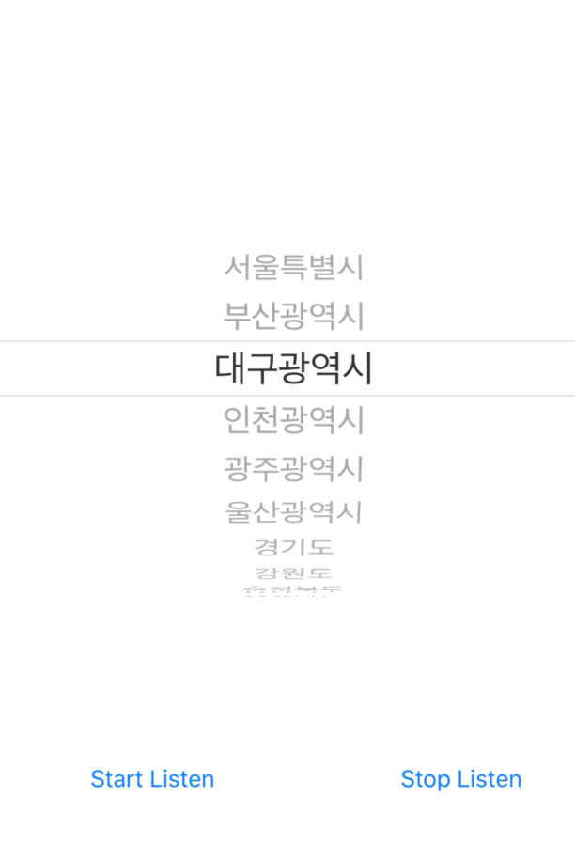
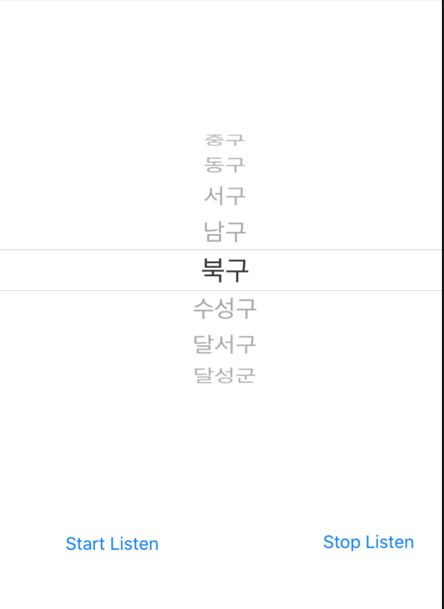
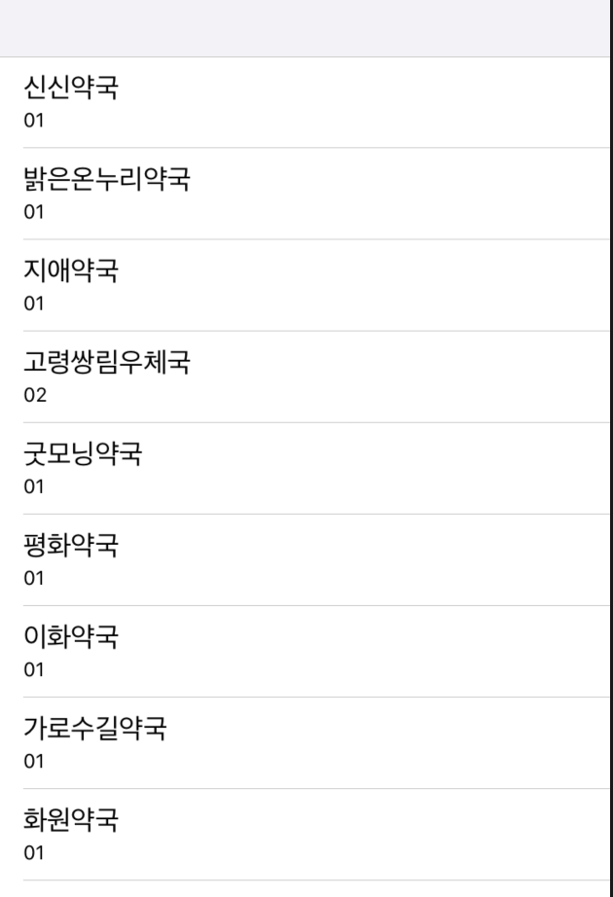
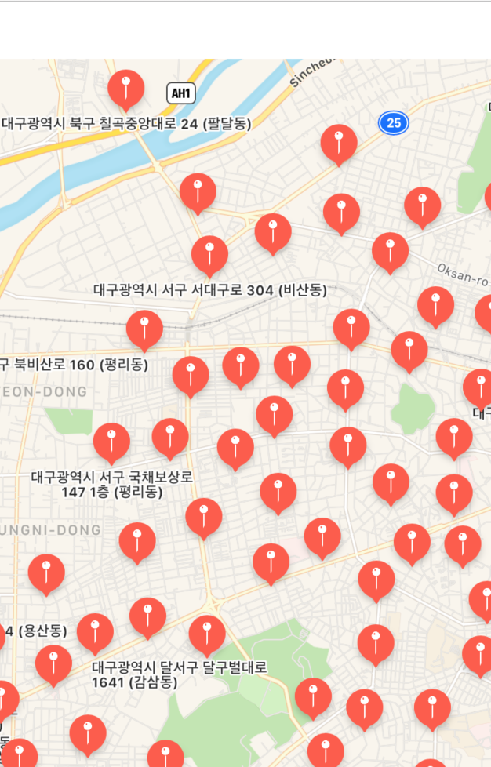
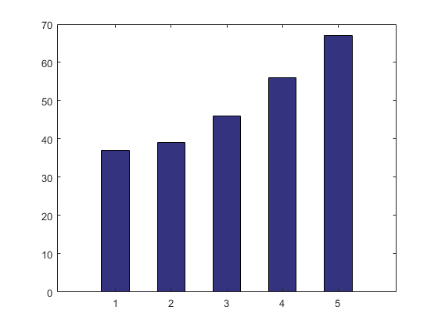
스토리보드 설계(마스크 판매 정보)

Slide 6
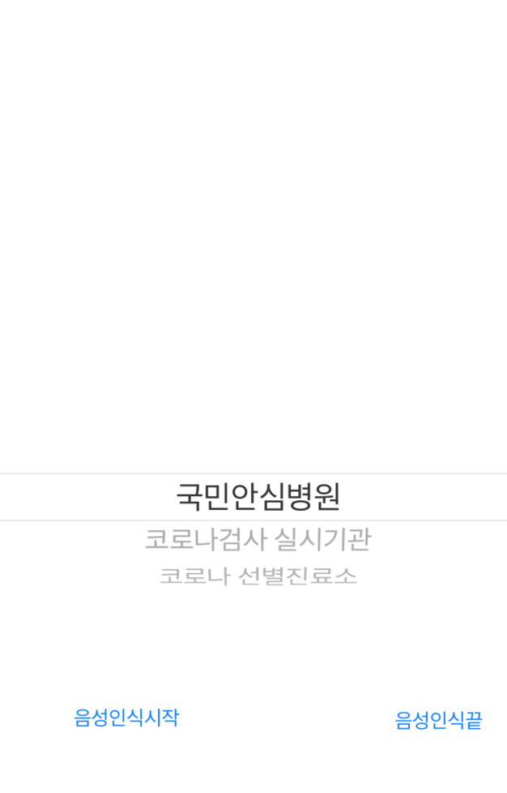
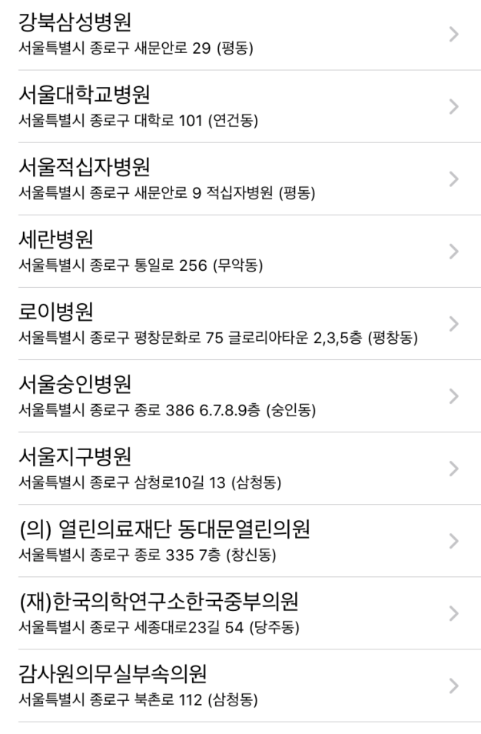
스토리보드 설계(코로나-19 병원 정보)

Slide 7
개발 일정
주차 | 계획 | 세부계획 | 시행
1주 (4.27~5.3) | OpenAPI 조사 | Xml, Json 모듈 조사 완료 국가공공데이터 포털 활용사례조사
2주 (5.4~5.10) | 상세 기능, 구현 방법, 역할 분담 | Xml, Json을 통한 마스크 정보 및 검진 가능 병원 정보 제공
3주 (5.11~5.17) | OpenAPI 연동 구현 | 국가공공데이터포털 OpenAPI 활용
4주 (5.18~5.31) | 기획발표5/28, | 마스크 판매처, 코로나 검진 가능 병원 정보 추출 및 YouTube발표
5주 (6.1~6.7) | MapKit 지도, Speech, Animation | MapKit 지도, Speech, Animation 구현
6주 (6.8~6.14) | 중간 시연 발표6/11 | Core Graphics, 사진, 그래프 등 추가 기능 구현 및 YouTube발표
7주 (6.15~6.21) | Core Graphics, 사진, 그래프 등 추가 기능 | 사진, 그래프 등 추가 기능 구현
8주 (6.22~6.28) | 최종구현 발표 6/25 | Youtube 활용 최종 시연 발표

